Slide 1
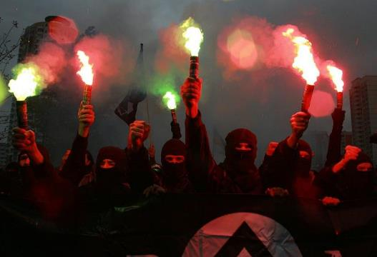
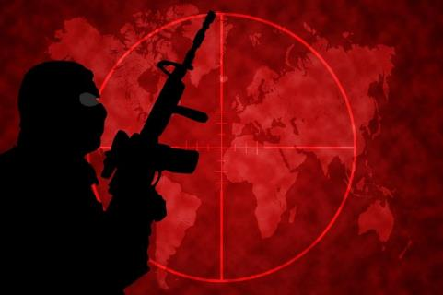
ЭКСТРЕМИЗМ
ТЕРРОРИЗМ
УГРОЗА ОБЩЕСТВУ
УГРОЗА ЖИЗНИ

Slide 2
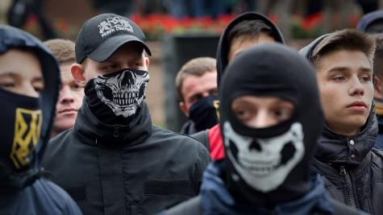
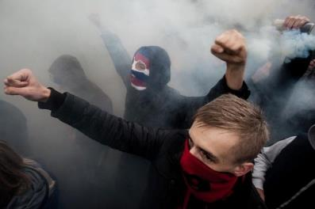
Экстремизм (от лат. extremus) – приверженность к крайним идеям, взглядам и действиям.
Ему присущи: насилие или его угроза, однобокость в восприятии проблем и поиске путей их решения, стремлении навязать свои принципы и взгляды, фанатизм, опора на чувства, инстинкты, предрассудки, неспособность или игнорирование толерантности, компромиссов.

Slide 3
Термин означает "предельный", "критический", "невероятный", "крайний". Экстремизм – это течение, которое выступает против существующих общин, структур и институтов, пытаясь нарушить их стабильность, ликвидировать для достижения своих целей.
Делается это преимущественно силовыми способами.
Экстремизм - это не только пренебрежение общепринятыми правилами, нормами, законами, но и негативное социальное явление.

Slide 4
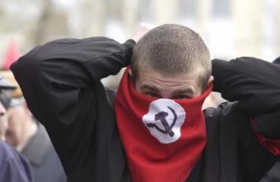
Кто такой экстремист?
Понятие "экстремист" часто ассоциируется с лицом, которое использует и защищает насилие в противовес общепринятым нормам общества.
Иногда, так называют людей, которые пытаются навязать свою волю с помощью силы.
Экстремист – это человек, который использует способы радикального возражения против законодательных и нормативных правил, общественных норм, жизненных ценностей, установленных правил и традиций поведения.

Slide 5
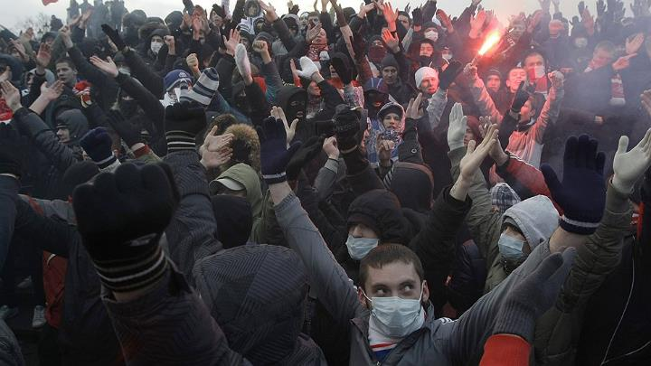
Преступный экстремизм - это противоправное, общественно опасное деяние лица или группы лиц, направленное на достижение своих целей, основанное на базе крайних идеологических, политических и других взглядов.

Slide 6
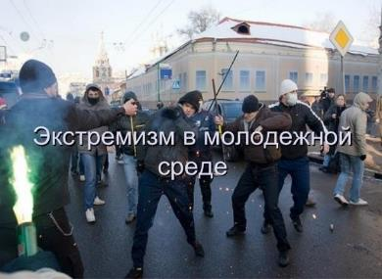
Формы проявления современного экстремизма
Политический экстремизм
Социальный экстремизм
Миграционный экстремизм
Религиозный экстремизм
Этнический экстремизм
Молодежный экстремизм
Терроризм
экстремизм

Slide 7
ЭКСТРЕМИЗМ - РЫЧАГ ТЕРРОРИЗМА
Экстремисты – люди, которые:
призывают к нарушению целостности страны;
военным и незаконным путем присваивают себе властные полномочия;
создают незаконные вооруженные группировки;
призывают вливаться в группировки;
осуществляют террористическую деятельность;
финансируют её или содействуют её осуществлению;
оскверняют флаг, герб, гимн, занимаются вандализмом;
распространяют ложь и клевету;
разжигают взаимную ненависть;
призывают к насилию, сеют страхи и панику.

Slide 9
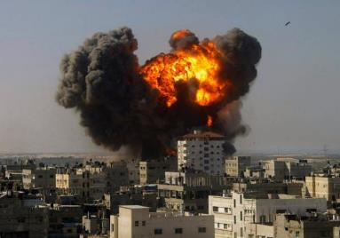
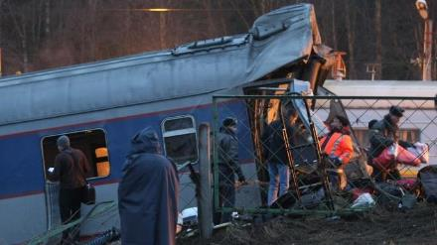
Что такое терроризм?
Терроризм — это достижение политических, религиозных и экономических целей путем насильственных действий и устрашения населения.
Терроризм выражается в террористических актах, которые представляют собой умышленные поджоги, взрывы, захват заложников и другие деяния, создающие угрозу жизни населения.
Терроризм – это средство, которое используют экстремисты.

Slide 10
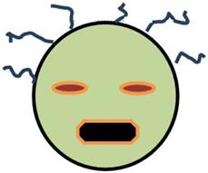
Психологический портрет
Агрессивный
Жестокий
Радикальный
Множество предрассудков
Стереотипное мышление
Иррациональное (нелогичное, неадекватное, импульсивное) поведение
Низкий уровень общей культуры
Мания величия
Фанатизм
Желание манипулировать
Склонность к рискованному поведению и обесценивание чужой жизни
Поиск врага
Идентификация себя с героем

Slide 11
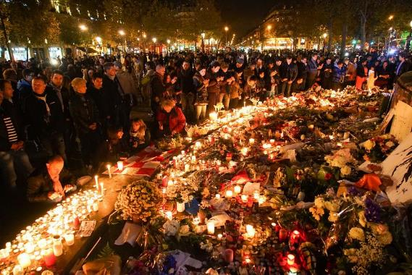
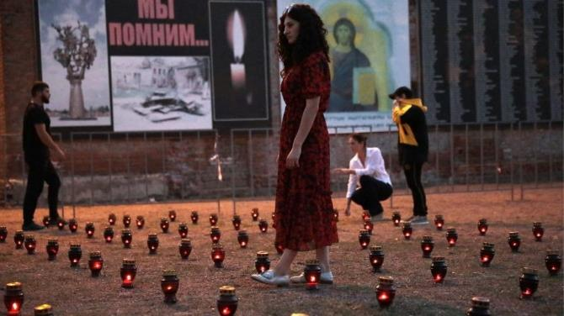

Slide 12
Деятельность экстремистски настроенных лиц (в том числе несовершеннолетних), их организованных групп, пропагандирующих и реализующих экстремистские идеи в российском обществе, а также лиц, финансирующих экстремизм, должностных лиц, оказывающих содействие экстремистам, «прикрывающих» их или преступно бездействующих в борьбе с экстремизмом, носит антиконституционный характер и представляет реальную угрозу национальной безопасности РФ.

Slide 13
Основные законодательные акты
Уголовный кодекс Российской Федерации
Кодекс Российской Федерации об административных правонарушениях
Федеральный закон от 25.07.2002 г. № 114-ФЗ «О противодействии экстремистской деятельности»
Федеральный закон от 06.03.2006г. № 35-ФЗ «О противодействии терроризму»

Slide 14
Уголовная ответственность с 14 лет
убийство (статья 105),
умышленное причинение тяжкого вреда здоровью (статья 111), умышленное причинение средней тяжести вреда здоровью (статья 112),
похищение человека (статья 126),
изнасилование (статья 131), насильственные действия сексуального характера (статья 132),
кражу (статья 158), грабеж (статья 161), разбой (статья 162), вымогательство (статья 163), неправомерное завладение автомобилем или иным транспортным средством без цели хищения (статья 166),
умышленные уничтожение или повреждение имущества при отягчающих обстоятельствах (часть вторая статьи 167),
террористический акт (статья 205),
прохождение обучения в целях осуществления террористической деятельности (статья 205.3),
участие в террористическом сообществе (часть вторая статьи 205.4),
участие в деятельности террористической организации (часть вторая статьи 205.5),
несообщение о преступлении (статья 205.6),
захват заложника (статья 206),
заведомо ложное сообщение об акте терроризма (статья 207),
участие в незаконном вооруженном формировании (часть вторая статьи 208),
угон судна воздушного или водного транспорта либо железнодорожного подвижного состава (статья 211),
участие в массовых беспорядках (часть вторая статьи 212),
хулиганство при отягчающих обстоятельствах (части вторая и третья статьи 213),
вандализм (статья 214),
незаконные приобретение, передачу, сбыт, хранение, перевозку или ношение взрывчатых веществ или взрывных устройств (статья 222.1),
незаконное изготовление взрывчатых веществ или взрывных устройств (статья 223.1),
хищение либо вымогательство оружия, боеприпасов, взрывчатых веществ и взрывных устройств (статья 226),
хищение либо вымогательство наркотических средств или психотропных веществ (статья 229),
приведение в негодность транспортных средств или путей сообщения (статья 267),
посягательство на жизнь государственного или общественного деятеля (статья 277),
нападение на лиц или учреждения, которые пользуются международной защитой (статья 360),
акт международного терроризма (статья 361).

Slide 16
!!! Согласно закону «Об информации, информационных технологиях и о защите информации» генеральная прокуратура наделена полномочиями по ограничению доступа к информационным ресурсам, распространяющим информацию, содержащую призывы к массовым беспорядкам, осуществлению экстремистской деятельности, участию в массовых мероприятиях, проводимых с нарушением установленного порядка, включая случай поступления уведомления о распространении такой информации от органов власти, органов местного самоуправления, организаций или граждан.

Slide 17
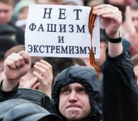
Как оградить себя и близких от близких от экстремистской пропаганды?
не вступайте в диалог с проповедниками, агитаторам, подошедшими к вам на улице, в школе и предлагающими посетить собрание организации;
избегайте негативных, радикальных, разрушительных и подозрительных групп в сети Интернет;
не пытайтесь отстаивать свои убеждения при первой встрече с агитаторами любой организации, не вступайте в переписку с координаторами радикально настроенных сообществ;
если вам предложили листовку, брошюру, журнал, вежливо откажитесь, не распространяйте;
помните об административной и уголовной ответственности за экстремизм и распространение экстремистской пропаганды;
не позволяйте агрессивно и противозаконно настроенным людям управлять вами и использовать вас в своих радикальных целях;
для сохранения душевного и физического здоровья подумайте, стоит ли причинять боль родным и близким, вступая в ряды объединений нетрадиционного и экстремистского направления;
уделяйте внимание своему духовному, психическому и физическому состоянию, учёбе и развитию;
интересуйтесь традициями и жизнью своей страны, изучайте историю Российской Федерации.

Slide 18
Как защититься от терроризма
Первый путь – совершенствовать технологии и повышать квалификацию персонала в МВД, ФСБ, военных подразделениях, которые ответственны за внутреннюю безопасность страны.
Второй путь – вырабатывать у общества «иммунитет», защиту к идеям, которые пытаются продвигать террористы. В идеале это должно вести к трем последствиям:
людей станет сложнее запугивать, они поймут, что если будут бояться – это не обеспечит им безопасности;
людей сложнее будет вербовать, они будут критически мыслить, постоянно задаваться вопросам «Почему?», разбираться в идеях, которые им попытаются навязать;
люди не будут думать «А вдруг террористы правы?», они не будут принимать идеи, которые доносятся через кровопролитие и жестокость.
В плане индивидуальной защиты:
не вступайте в ряды экстремистских и террористических сообществ;
помните, что терроризм- это преступление;
внимательно относиться к оставленным без присмотра предметам, сообщите о них в полицию или взрослому;
стараться избегать мест огромного скопления людей или не задерживаться там без необходимости;
обращайте внимание на людей, которые ведут себя подозрительно, сообщать о них полиции, охране, взрослому;
внимательно относитесь к информации о терроризме, которую вам рассказывают учителя в школе.

